Slide 1

SPRINT III - Grupo 3
António Sousa – 1161371
Gil Durão – 1160936
Joana Pinheiro – 1161380
João Freitas – 1160907
João Moreira – 1160928
Margarida Guerra – 1161191
Pedro Portela – 1150782
Rita Gonçalves – 1160912

Slide 2
Conteúdos
Objetivos adicionais para este Sprint
Inquéritos/Avaliações Dinâmicas
Soluções das User Stories:
US401 – EAPLI
US136 – LPROG
US911-14 – RCOMP
US805 – SCOMP

Slide 3
Objetivos adicionais para este Sprint
Para além das user stories definidas foram tomadas medidas para tornar a nossa aplicação mais robusta:
Localização do programa (acessibilidade);
Encriptação dos dados de utilizador (segurança);
Capacidade de tomada de decisão aquando a realização de uma avaliação;
E algo que iremos mostrar no final da apresentação…

Slide 4
Inquéritos/Avaliações dinâmicas
Na criação dos inquéritos surge uma grande questão:
Como torná-los mais dinâmicos?
Como fazer com que seja possível determinar qual a próxima questão a colocar, sabendo a resposta à questão atual?
Como fazer com que seja menos cansativo para o utilizador responder a um inquérito?
A nossa solução? Um grafo.

Slide 5
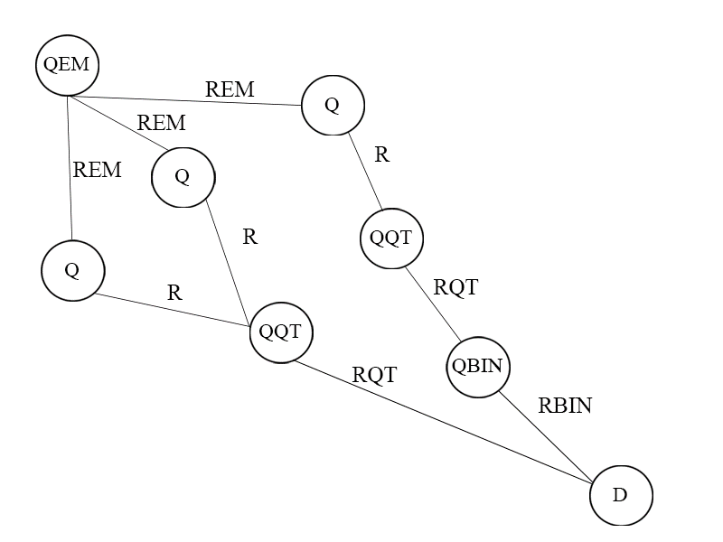
Inquéritos/Avaliações Dinâmicas

Slide 6
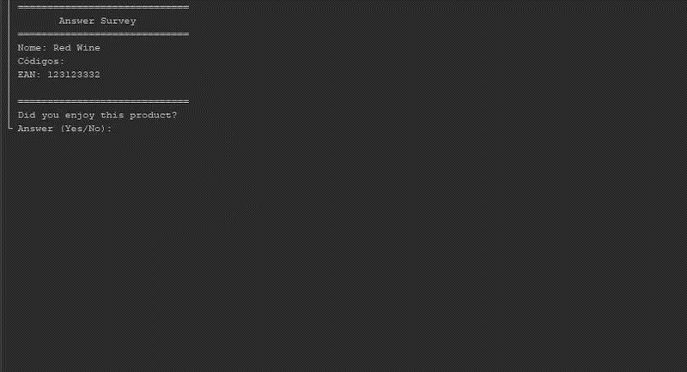
EAPLI – US401

Slide 7
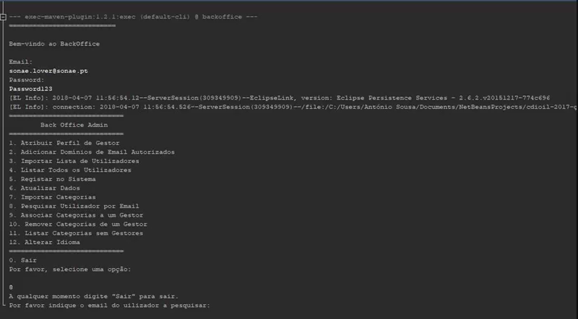
LPROG – US136
Para além das expressões regulares usadas nas pesquisas, foram também empregues expressões regulares para validar o formato dos identificadores das categorias:
"[0-9]+ DC ((-[0-9]+ UN (-[0-9]+ CAT (-[0-9]+ SCAT (-[0-9]+ UB )?)?)?)?)"

Slide 8
RCOMP – US911-14
Inventário de dispositivos de comunicação das camadas 2 e 3 do modelo OSI;
Simulação de rede com componentes da camada 2 do modelo OSI, envolvendo redes locais virtuais (VLAN) separadas para dispositivos de feedback

Slide 9
SCOMP – US805
2º Lê avaliação
Memória Partilhada
Servidor
3º Informa que foi lida
4º Avaliação submetida com sucesso
1º Escrevem avaliações
Dispositivo Feedback 1
Dispositivo Feedback 2
Dispositivo Feedback 3

Slide 10
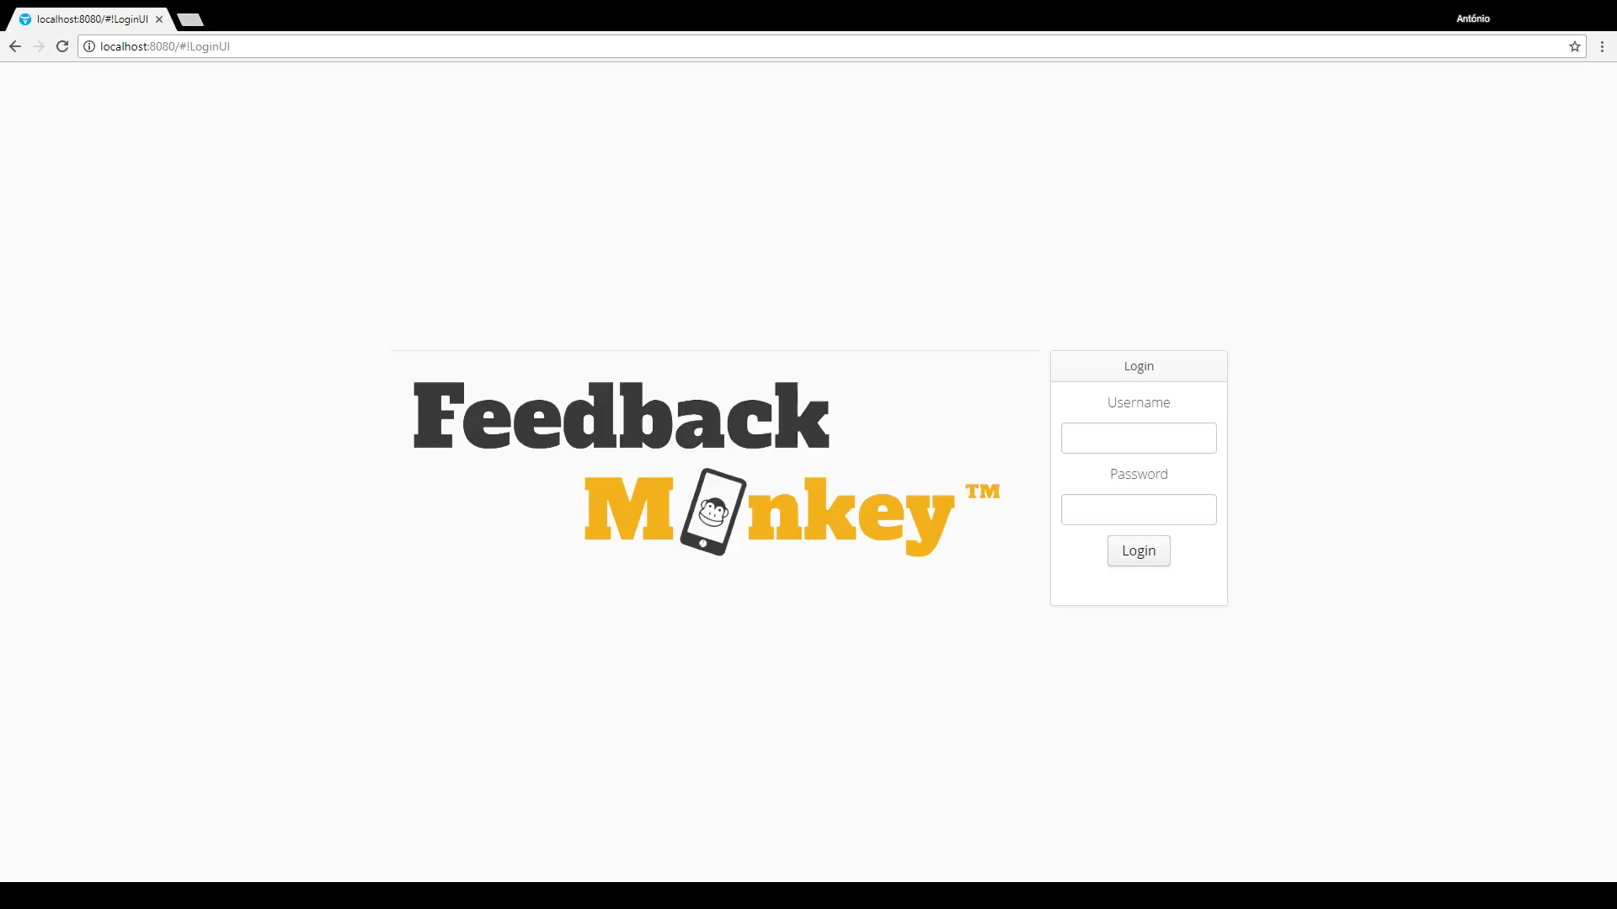
Mais uma coisa!
Uma demonstração de algo em que temos trabalhado…

